Slide 1


Curso Técnico em
Desenvolvimento de
Sistemas
Unidade Curricular
Testes de Sistemas
André Luiz de Souza Ferreira
Instrutor de Educação Técnica e profissional

Slide 2

Programação Back-End
Material desenvolvido por
Alexsander Ventura Netto - Instrutor SENAI
alexsander.netto@docente.senai.br
19/08/2025

Slide 3


Alexsander Ventura Netto

Slide 4

Spring Framework
É o framework principal, criado em 2003.
Fornece infraestrutura para desenvolvimento de aplicações Java corporativas.
Baseado em conceitos como Inversão de Controle (IoC) e Injeção de Dependência (DI).
Tem vários módulos (Spring MVC, Spring Data, Spring Security, etc).
Ponto fraco: exige bastante configuração manual (arquivos XML, ou várias classes @Configuration).
Exemplo:
Se você for usar o Spring puro, precisa:
Configurar servidor (Tomcat/Jetty).
Configurar DataSource manualmente.
Configurar JPA, transações, segurança, etc.
Escrever muitos arquivos de configuração antes de rodar um simples “Hello World”.
Vídeo: O Que é Spring Framework? (Como Aprender Spring Framework / Spring O Que é / Java Spring)
Vídeo: O QUE É SPRING BOOT | Conceito, Vantagens e Como Funciona

Slide 5

Spring Boot
Criado em 2014 para facilitar o uso do Spring.
É como um atalho do Spring Framework → simplifica e automatiza a configuração.
Vem com o conceito de “convenção sobre configuração” (configuração padrão pronta para uso).
Já traz um servidor embutido (Tomcat, Jetty ou Undertow).
Usa o application.properties ou application.yml para centralizar configurações.
Permite rodar uma aplicação com um simples mvn spring-boot:run ou até java -jar.
Exemplo: Um simples @SpringBootApplication já sobe toda a aplicação sem precisar configurar servidor ou XML.

Slide 6
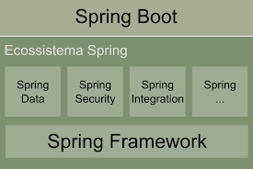
Alexsander Ventura Netto

Slide 7

O Spring não é um framework apenas, mas um conjunto de projetos que resolvem várias situações do cotidiano de um programador, ajudando a criar aplicações Java com simplicidade e flexibilidade, é um ecossistema de desenvolvimento para facilitar a criação de projetos usando Java com diversos módulos independentes.
O Spring Framework foi pensado para que nossas aplicações pudessem focar mais na regra de negócio e menos na infraestrutura. Dentre suas principais funcionalidades, podemos destacar:
• O Spring MVC
• Suporte para JDBC, JPA
• Injeção de dependências (Dependency injection – DI)

Slide 8
Dentre os principais módulos do Spring podemos citar:
• Spring Framework fornece um modelo abrangente de programação e configuração para aplicativos empresariais modernos baseados em Java — em qualquer tipo de plataforma de implantação.
• Spring Boot: Módulo do Spring que facilita a configuração e publicação das aplicações
desenvolvidas, visando reduzir a quantidade de configurações iniciais que geralmente são fundamentais em projetos java;
• O Spring MVC: Permite a criação e desenvolvimento de aplicações utilizando o padrão MVC;
• Spring Data: Módulo do Spring que visa facilitar a forma de acesso aos dados por parte da aplicação. Possui suporte desde o JDBC até o JPA;
• Spring Security: Módulo do Spring responsável por gerenciar toda a parte de autenticação e autorização de uma aplicação;

Slide 9
O QUE É MAVEN?
O Maven é uma ferramenta de código aberto mantida pela Apache. Trata-se de uma ferramenta de gestão de dependências o Maven automatiza os processos de obtenção de dependências e de compilação de projetos Java.
Quando criamos um projeto Maven, este projeto fica atrelado a um arquivo principal: o pom.xml. Neste arquivo POM (Project Object Model), nós descrevemos as dependências de nosso projeto e a maneira como este deve ser compilada.
GERENCIAMENTO DE DEPENDENCIAS COM MAVEN:
Para gerenciar as dependências do nosso projeto utilizamos o arquivo pom.xml nele colocamos as informações das bibliotecas que o nosso projeto necessita para funcionar e o Maven se encarrega do download dessas bibliotecas e de adiciona-las no Build Path/Classpath.

Slide 10

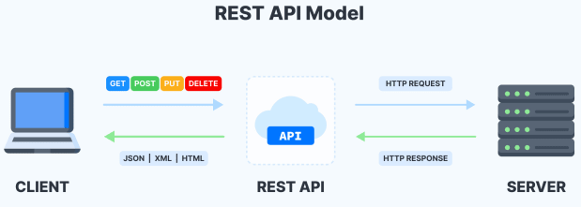
Desenvolvimento de API Restful
Dependências que vamos utilizar nesse projeto:
Spring web
H2 Database
Spring Data JPA

Slide 11

Criando um projeto
com spring initializr
Alexsander Ventura Netto

Slide 12
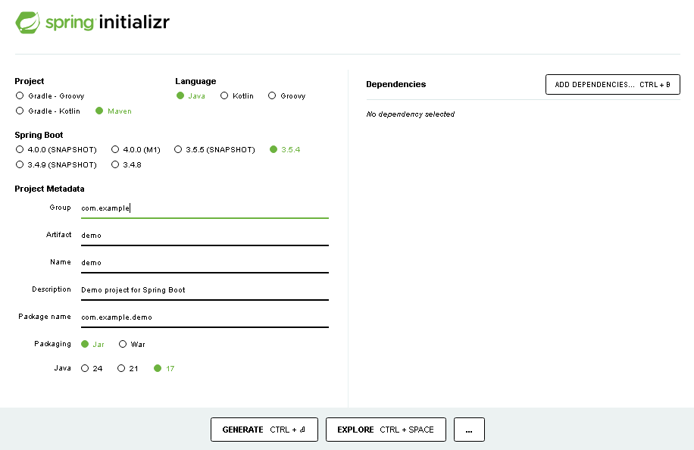
Criando um projeto spring boot com spring initializr
Para criar um projeto Spring boot com spring initializr devemos acessar o portal oficial do spring na web com o link a seguir: https://start.spring.io/

Slide 13
Project
Nessa seção iremos selecionar o gerenciador de dependências. Nesse caso utilizaremos o maven.
Language
Nessa seção iremos escolher qual a linguagem será utilizada no projeto. Nesse caso será utilizada a linguagem Java.
Project Metadata
Nessa seção iremos configurar algumas informações do nosso projeto como nome de domínio, pacote e etc. Group: Em Group vamos configurar nosso domínio invertido, o que pode ser o domínio de uma empresa ou projeto o qual esteja trabalhando. Nesse caso vou utilizar o com.seudominio
Alexsander Ventura Netto

Slide 14
Artifact: Nesse campo vamos preencher com o nome do projeto primeiroProjeto
Name: Será preenchido automaticamente com o nome do projeto primeiroProjeto
Description: Aqui podemos adicionar alguma descrição do projeto.
Package name: Aqui será configurado o pacote do projeto. Nesse caso o domínio + o nome do
projeto com.alexsander.primeiroProjeto
Packaging: Nesse momento vamos escolher o tipo de empacotamento do projeto. No caso a opção Jar
Java: Nessa opção vamos selecionar a versão do java que será utilizada no projeto. Nesse caso vamos escolher o Java 17. Importante sempre escolher uma versão estável LTS.

Slide 15
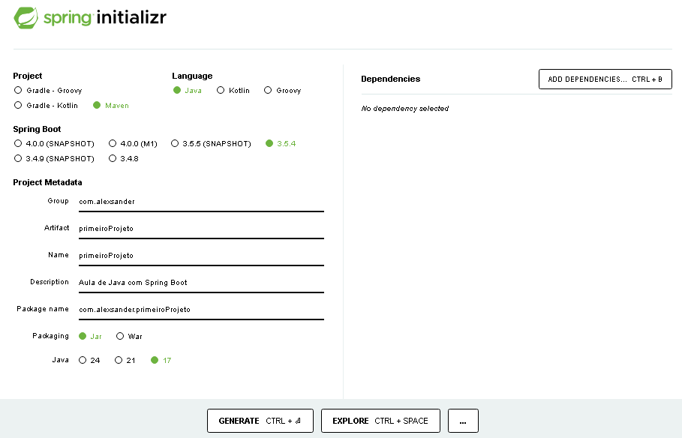

Slide 16
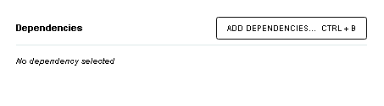
Adicionando as dependências
Após preencher as informações do projeto precisamos adicionar as dependências necessárias que serão utilizadas. Existem diversas dependências que podem ser adicionadas ao projeto e isso vai de cada projeto.
Na seção Dependencies do lado direito da ferramenta spring initializr vamos clicar no botão ADD DEPENDENCIES

Slide 17
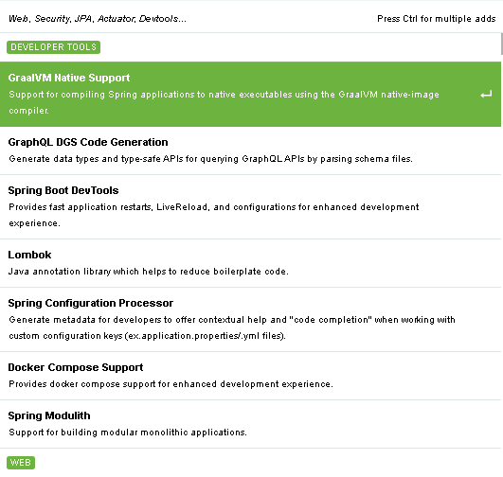
Irá abrir uma nova janela onde iremos buscar a dependência que precisamos e adicionar ao projeto.

Slide 18
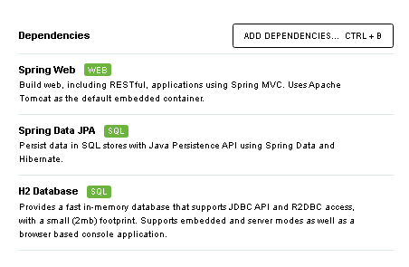
Para esse projeto vamos adicionar as dependências a seguir:
Spring Web
Spring Data JPA
H2 Database

Slide 19
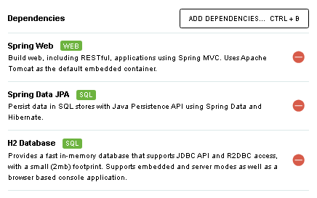
Para remover uma dependência do projeto é só clicar no botão vermelho ao lado da dependência especifica.
Alexsander Ventura Netto

Slide 20
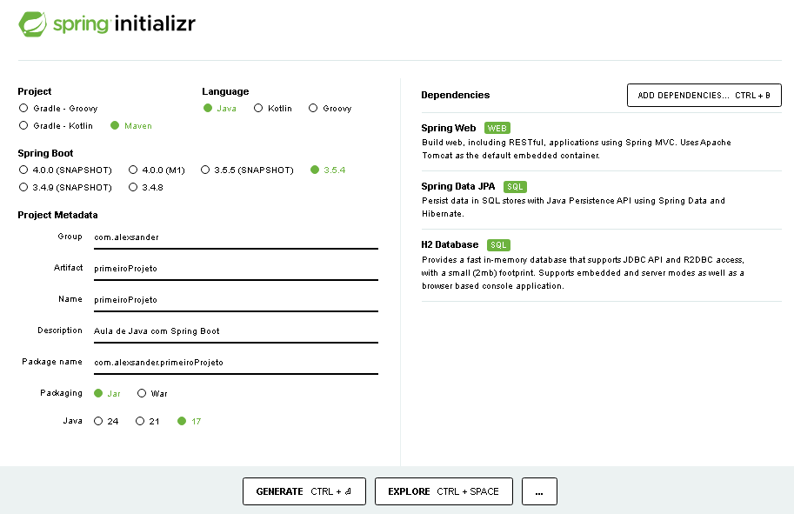
Gerando o arquivo do projeto
Após todas as configurações do projeto finalizadas e todas as dependências adicionadas precisamos clicar no botão GENERATE para gerar o arquivo do projeto que será importado na sua IDE de desenvolvimento

Slide 21
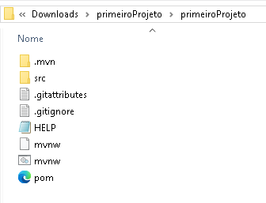
Será feito o download de um arquivo zipado para sua máquina contendo a estrutura do projeto, onde você deverá descompactar no seu espaço de trabalho para importar para sua IDE.

Slide 22
Resumindo:
Spring Framework → é a base (a caixa de ferramentas completa).
Spring Boot → é o atalho prático (já vem com as ferramentas montadas, prontas para usar).
Analogia simples:
Spring é como comprar peças separadas para montar um carro (motor, rodas, bancos, etc).
Spring Boot é como comprar o carro já montado, pronto para ligar e sair dirigindo.
🚗💨

Slide 23
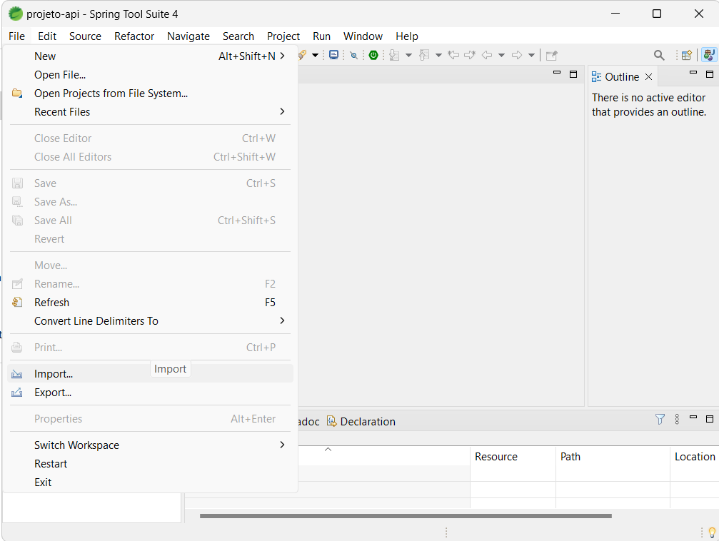
Lembrando a aula anterior...
Após gerar o projeto através do spring initializr (https://start.spring.io/) e descompactá-lo, iremos importar o projeto.

Slide 24
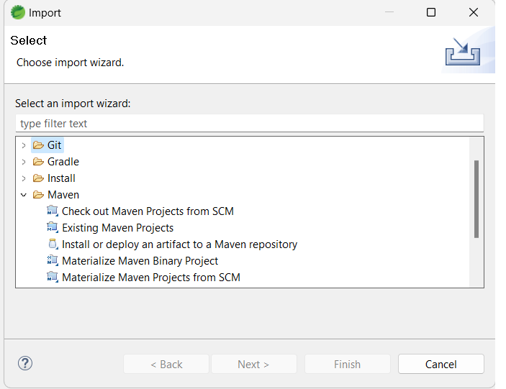
Clicar em "Maven" / "Existing Maven Projects" e então, "Next"

Slide 25
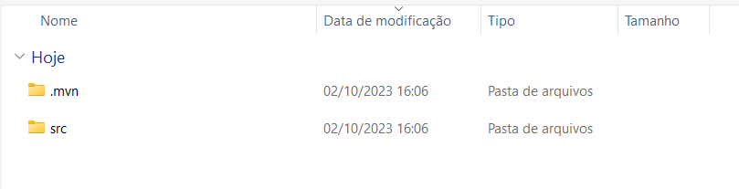
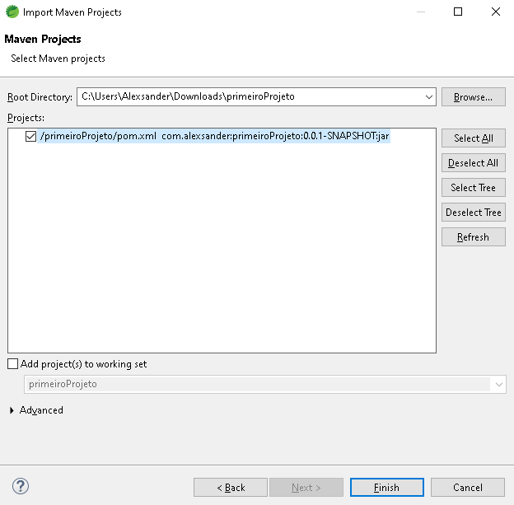
Clique em "Browse..." e selecione a pasta em que você descompactou o projeto gerado. Por fim, clique em "Finish"
2. Atenção os arquivos dentro da pasta selecionada deve se parecer com essa:

Slide 26
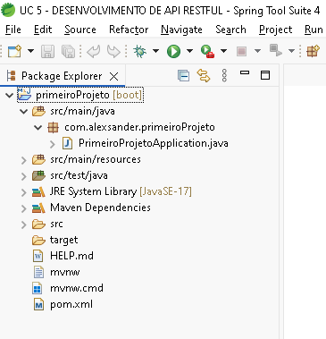
Com o projeto aberto, podemos iniciar a criação da API
É sempre importante manter o projeto organizado. Para isso, vamos separar nosso projeto em diferentes pacotes.
Abra a pasta src/main/java

Slide 27
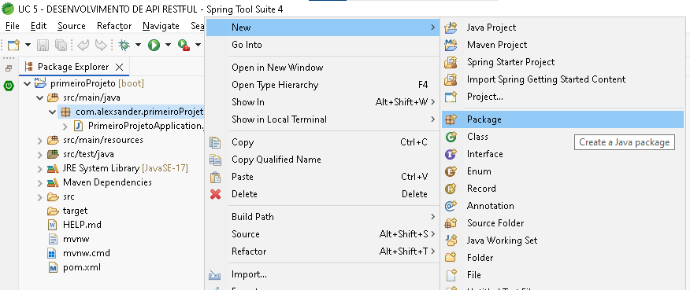
Repare que temos apenas o pacote inicial que o spring initializr gerou pra gente, no meu caso: com.alexsander.primeiroProjeto
Clique com o botão direito do mouse nesse pacote > New > Package para criar um novo pacote

Slide 28
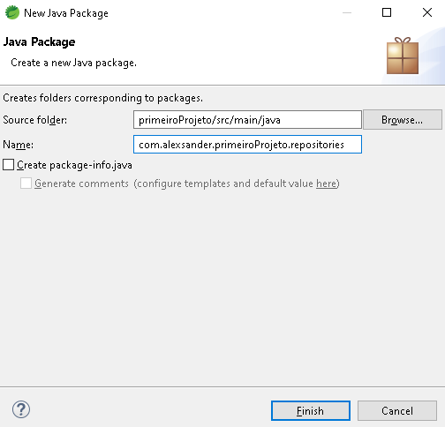
Ao abrir essa janela, no campo "Name" teremos escrito apenas o nome do pacote inicial (com.alexsander.primeiroProjeto) Nós iremos escrever ".repositories". E por fim, "Finish"
*Não esqueça de colocar o ponto na frente do nome do pacote

Slide 29
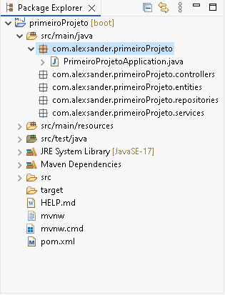

Repita os mesmos passos até o seu projeto ficar parecido com esse:
No fim, devemos ter 4 novos pacotes:
Controllers
Repositories
Services
Entities

Slide 30
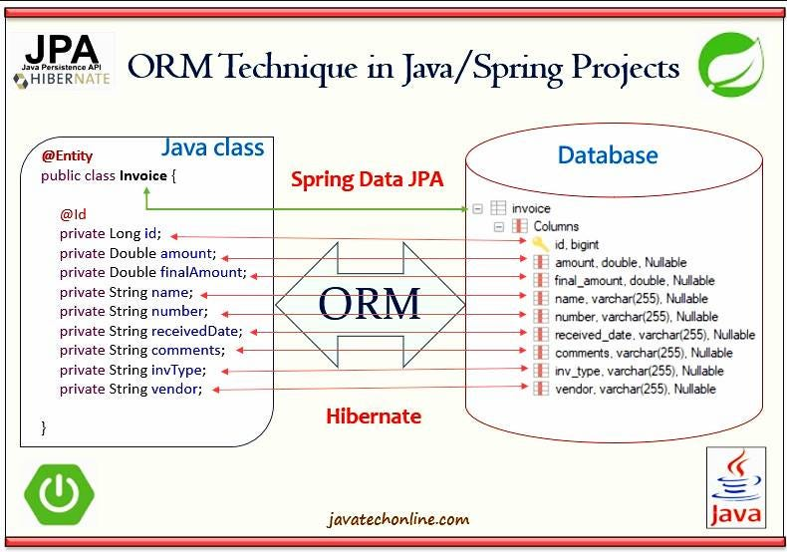
Entities
Dentro do pacote "entities" é onde teremos classes que representam as entidades/tabelas do nosso banco de dados.
Para isso, usaremos as annotations do Spring Data JPA, que fará a ligação entre a classe e uma tabela com o mesmo nome no banco de dados.

Slide 31
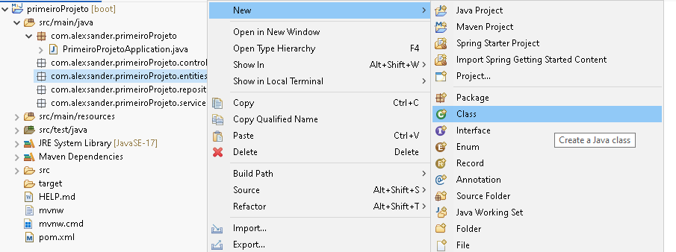
Clique com o botão direito no pacote "entities" > New > Class

Slide 32
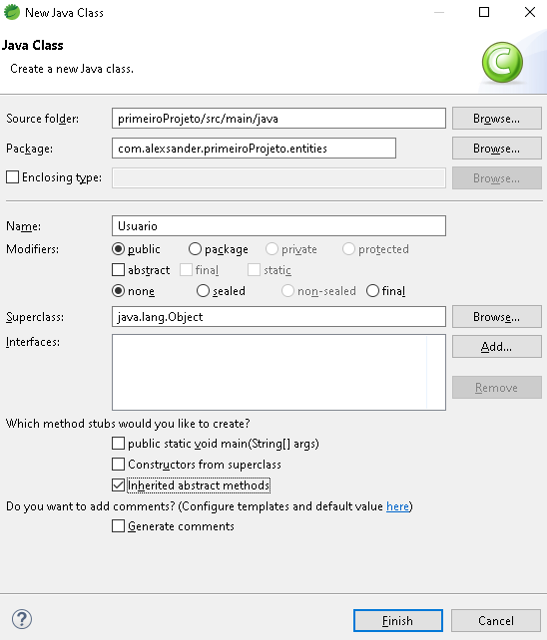
Ao abrir essa janela, digite o nome da classe no campo "Name"
*Atenção para seguir o padrão de nomenclatura de classes. Escreva o nome das classes iniciando com letra maiúscula

Slide 33
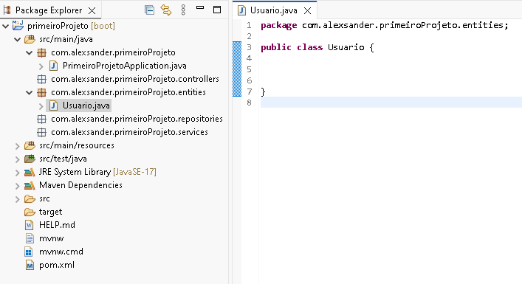
Ao criar a classe, confirme se está no pacote correto. No meu caso "package com.alexsander.primeiroProjeto.entities;"

Slide 34
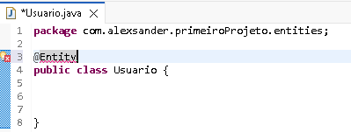
@Annotations
Para mapear a classe, atributos e métodos para que o Spring Data JPA consiga ler, usaremos as anotações (annotations).
A anotação @Entity é a que irá dizer que será uma entidade do banco de dados

Slide 35
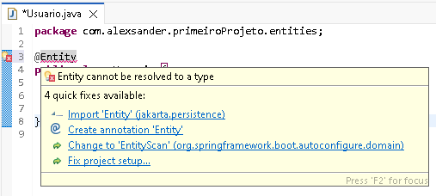
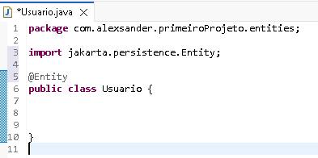
Repare que a princípio a anotação ficará sublinhada de vermelho reclamando que há algo de errado.
E tem mesmo... Nós ainda não fizemos o import.
Ao deixar o mouse em cima da annotation, repare que vai aparecer um pop-up e nele deve ter "Import 'Entity' (jakarta.persistence)". Ao clicar para importar, veja como deve ficar a classe depois:
ANTES
DEPOIS

Slide 36
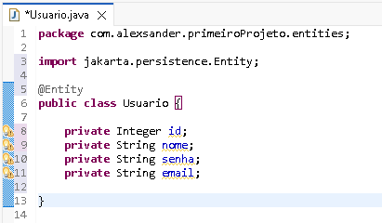
As tabelas no banco de dados possuem campos que serão representados pelos atributos da classe.
Repare na palavra reservada "private"
Com essa palavra reservada, iremos fazer o encapsulamento, deixando os atributos id, nome, senha e email visíveis apenas para a classe Usuario
Leia mais sobre encapsulamento: https://www.locaweb.com.br/blog/temas/codigo-aberto/o-que-e-encapsulamento/

Slide 37
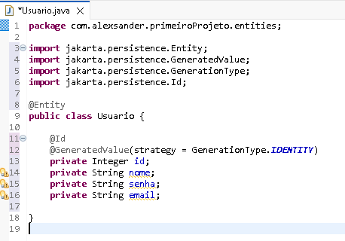
No banco de dados, precisamos ter uma chave primária, que será o identificador único de uma entidade. O Spring Data JPA precisa saber qual será essa chave primária (PK).
Para isso, podemos usar a annotation @Id.
Em conjunto, usaremos também: @GeneratedValue(strategy = GenerationType.IDENTITY) - Essa annotation não vai permitir que salve um id repetido, ele irá iterar um número. Por exemplo: ao salvar o primeiro usuário com id = 1, o próximo irá, automaticamente, possuir o id = 2
Dica: no Spring Tool Suite 4, podemos fazer a importação de várias dependências pressionando CTRL + SHIFT + O

Slide 38
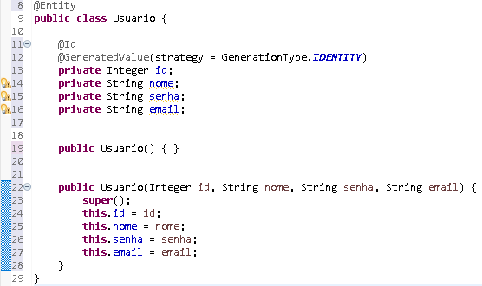
Vamos escrever os construtores da classe Usuario. É através desse construtor que a classe será instanciada e salva no banco de dados.
O Hibernate é um dos ORM mais populares em Java. Ele facilita a nossa vida na hora de persistir objetos Java em um banco de dados relacional.
Para atender os requisitos do Hibernate, é uma prática recomendada criar um construtor vazio para garantir a compatibilidade e facilitar a manipulação de objetos.
Construtor vazio

Slide 39
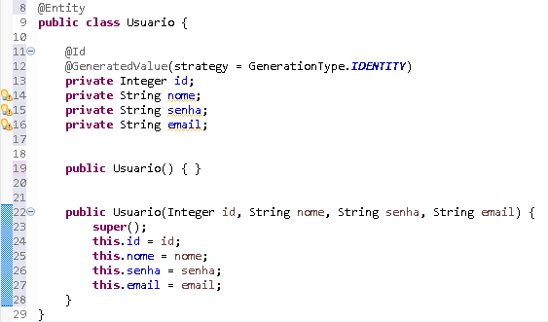
O que é o "this" que está no construtor?
A palavra "this" significa que você está se referindo a algum atributo da própria classe e não necessariamente ao parâmetro passado no construtor.
Repare nas cores:
Dentro da caixa vermelha temos tudo que está escrito com a palavra "this" e os atributos, já que fazem o mesmo papel.
Dentro da caixa verde temos os parâmetros do construtor e os valores, que também fazem o mesmo papel.

Slide 40
Getters e Setters
Como poderemos buscar/alterar atributos de um objeto se realizamos o encapsulamento e agora eles estão privados? Através dos getters e setters!
Nada mais são que métodos que retornam (getters) e que define/atualiza (setters) valores de um atributo.
O padrão é: para cada atributo, teremos um método getter e setter e a sua nomenclatura será getNomeDoAtributo e setNomeDoAtributo

Slide 41
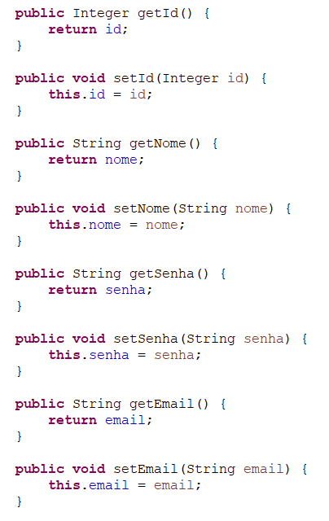
Os métodos getters e setters serão escritos dessa forma:

Slide 42
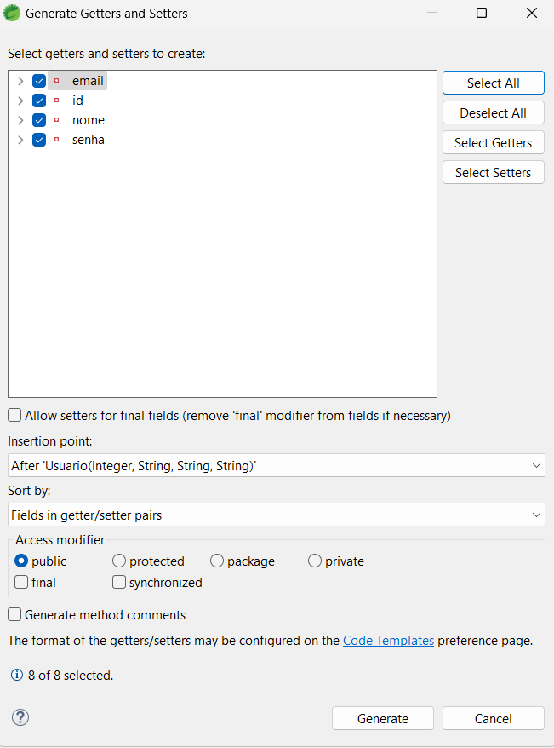
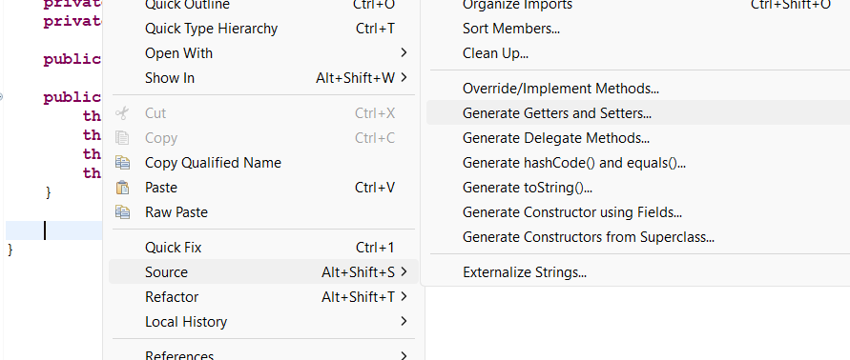
Dica: No caso do Spring Tool Suite 4, dentro de uma parte vazia da classe, aperte com o botão direito, procure por "Source" e depois "Generate Getters and Setters"
Depois selecione todos os campos e aperte em "Generate"
*Primeiro tente escrever na mão para fixar a ideia, depois use esse atalho

Slide 43
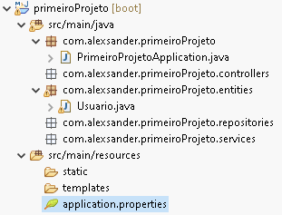
Vamos testar?
Para ter certeza que fizemos tudo certo até aqui, vamos configurar nosso banco de dados H2 e subir a aplicação.
Abra a pasta "src/main/resources" e depois abra o arquivo "application.properties"

Slide 44
Insira as seguintes configurações dentro do arquivo de configuração "application.properties“ para banco H2
# H2 Connection
spring.datasource.url=jdbc:h2:mem:testdb
spring.datasource.username=sa
spring.datasource.password=
# H2 Client
spring.h2.console.enabled=true
spring.h2.console.path=/h2-console
# Show SQL
spring.jpa.show-sql=true
spring.jpa.properties.hibernate.format_sql=true
Para entender as configurações, leia esse artigo: https://camilacgs17.medium.com/como-configurar-e-utilizar-o-h2-no-springboot-e36c3cd378c8

Slide 45
Insira as seguintes configurações dentro do arquivo de configuração "application.properties“ para MySQL
spring.datasource.url=jdbc:mysql://localhost:3307/testespring?useSSL=false&allowPublicKeyRetrieval=true&serverTimezone=UTC
spring.datasource.username=root
spring.datasource.password=alunolab
spring.datasource.driver-class-name=com.mysql.cj.jdbc.Driver
spring.jpa.hibernate.ddl-auto=update
spring.jpa.database-platform=org.hibernate.dialect.MySQL8Dialect
spring.jackson.date-format=yyyy-MM-dd HH:mm:ss
spring.jackson.time-zone=Brazil/East
spring.jpa.show-sql: true
OBS. Se vc for usar MySQL terá de acrescentar a dependência no pom.xml, caso não tenha feito no site: (https://start.spring.io/)

Slide 46
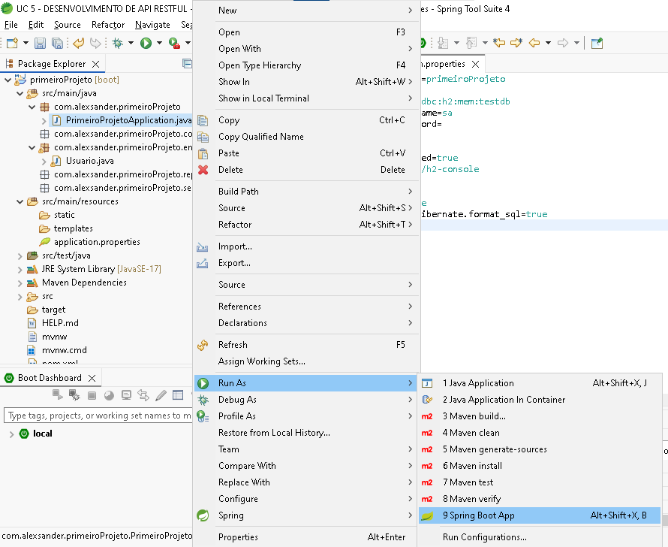
Com o banco H2 configurado, vá no pacote principal e clique com o botão direito na classe de entrada > Run As > Spring Boot App
*Atenção não se esqueça de salvar os arquivos. Pode salvar pressionando CTRL + S com o arquivo aberto

Slide 47
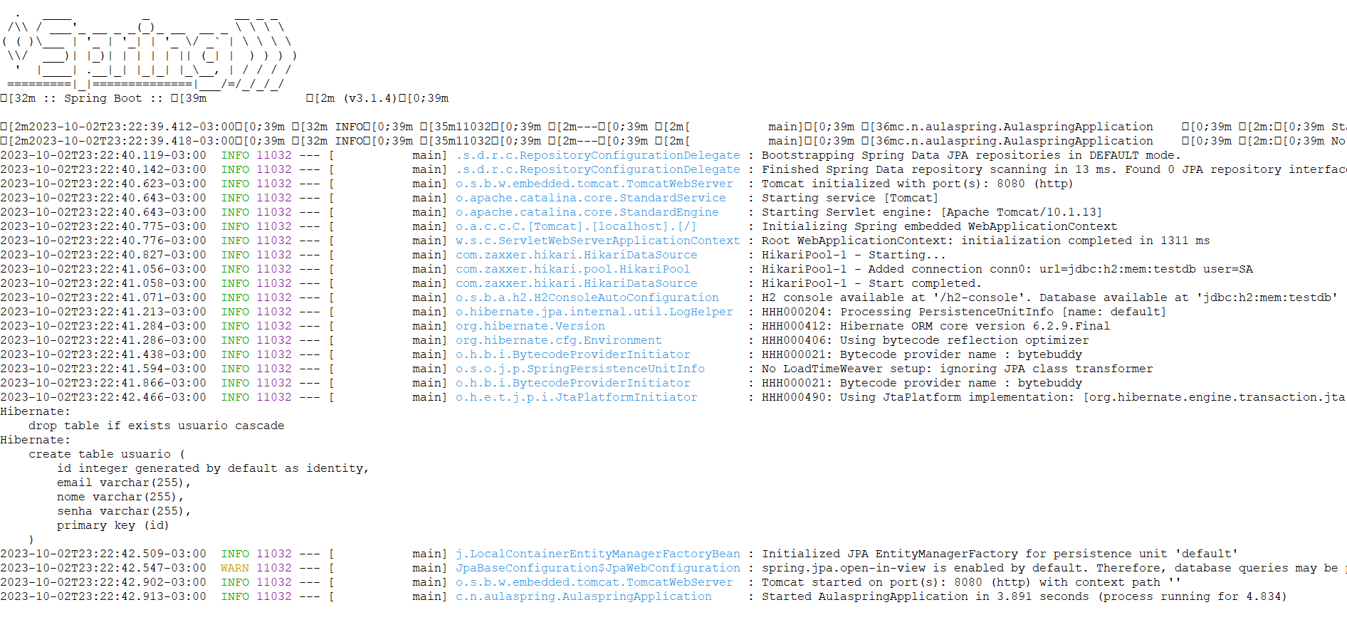
Se estiver tudo configurado da maneira certa, o console irá abrir e mostrar essas informações.
Repare inclusive na informação do Hibernate criando a nossa tabela com todas as informações que inserimos na classe

Slide 48
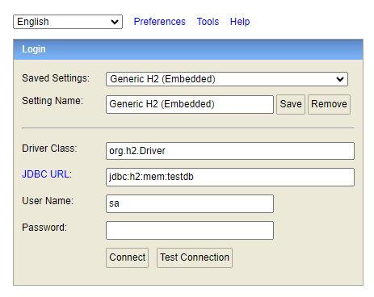
Com a aplicação rodando, abra o navegador e digite na barra de pesquisa: http://localhost:8080/h2-console
Deverá encontrar essa tela:
Verifique se JDBC URL, User Name e Password estão preenchidos da mesma forma que está configurado no arquivo application.properties
E então aperte em "Connect"

Slide 49
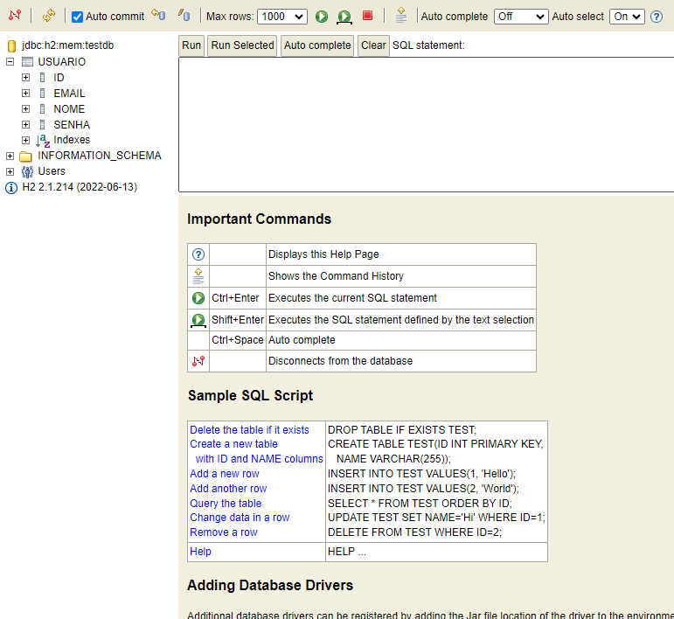
Veja que deu tudo certo! A nossa classe foi transformada em uma entidade do banco de dados e cada atributo representa um campo

Slide 50
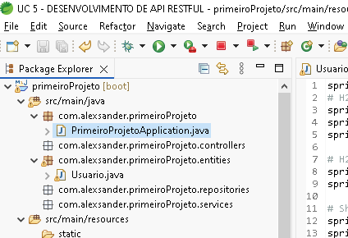
Voltando para o Spring Tool Suite 4, podemos dar stop na aplicação para continuar a desenvolver o nosso projeto

Slide 51


Dúvidas?
alexsander.netto@docente.senai.br

